Slide 1

Всероссийский конкурсный отбор проектов
«Женщины за здоровое общество»
Родные люди
Номинация: Социальные проекты взаимопомощи
Руководитель команды: Харченко Юлия Владимировна,
Россия, Москва

Slide 2
Проблематизация. Актуальность проекта
Жены и матери Погибших участников СВО (г. Москва и масштабирование в регионы) находятся в тяжелом эмоциональном состоянии. В части семей, эмоциональное состояние членов семей может иметь кризисное состояние. Семьи находятся в длительном проживании горя, часто не идут на контакт, для оказания поддержки. Требуется найти «точки входа». Мероприятия Взаимопомощи «тем кому хуже» становятся такой точкой входа
1.
Жены и матери Действующих участников СВО находятся в длительном стрессовом ожидании и неизвестности исхода событий. Длительный страх физической утраты мужа/сына – глубокая депрессия. В данное состояние кросс-погружены и дети. Мероприятия взаимопомощи «тем кому хуже» помогают оценить ситуацию и расставить приоритеты, цели, собраться с силами ждать и продолжать жить. Помогая другим-помогаешь себе.
2.
3.
Участники СВО находящиеся на лечении в госпиталях длительное время (полгода - два года) находятся в длительной стрессовой ситуации. «Новое восприятие» себя или не восприятие себя нового (после ампутации), страх за будущее, длительное нахождение в ограниченном пространстве – все это негативно влияет на восстановительные процессы. Мероприятия Взаимопомощи послужат точкой выхода из ограниченного пространства, обладают терапевтическим эффектом от коммуникации с «тем кому хуже» (жены/матери погибших). Помогая более слабому - терапевтически становишься «сильнее»

Slide 3
Целевая аудитория
Целевая аудитория проекта затрагивает сразу несколько сегментов:
Жены/матери погибших, пропавших без вести участников СВО
Жены/матери действующих участников СВО
Дети погибших/пропавших без вести участников СВО
Дети действующих участников СВО
Участники СВО находящиеся на лечении в госпиталях, участники СВО закончившие службу.

Slide 4
Стадия проекта. Зрелость проекта
Выбирается один из возможных вариантов статусов проекта:
Активный проект (продумана архитектура проекта собрана команда, понятны ресурсы, источники продвижения проекта, реализация продолжается)

Slide 5
Миссия проекта. Цели и задачи проекта
Миссия проекта заключается в создании поддерживающего сообщества, которое поможет справится с горем/утратой и трудностями, связанными с реабилитацией, болезнью, длительным ожиданием. Мы обеспечиваем эмоциональную и практическую поддержку, способствуя восстановлению и укреплению душевного равновесия. Проект направлен на создание крепкого сообщества , где каждая женщина сможет найти поддержку, понимание ресурсы, необходимые для преодоления трудностей, связанных с потерей и ожиданием.
Цели и задачи
1.
Создание сообщества поддержки. Создание сети сообществ по округам Москвы. Объединение жен/матерей участников СВО для обмена опытом, советами, поддержкой
2.
Проведение встреч, гостевых визитов участников СВО находящихся на лечении, мероприятий направленных на психологическую помощь, обучению навыкам самопомощи и восстановления
3.
Информационная поддержка. Предоставление/помочь найти актуальную информацию о правах, льготах и возможностях, о процессе реабилитации
4.
Психологическая поддержка. Обеспечение желания/доступа к квалифицированным психологам для оказания помощи в преодолении потери/стресса

Slide 6
Задачи проекта
1.
Масштабирование оффлайн-платформы для общения и поддержки сообщества.
Масштабирование онлайн-платформы для общения и поддержки, где участники смогут делиться историями и находить единомышленников, проживших подобный опыт.
2.
Создание баз данных специалистов и возможностей сообщества. Формирование списка квалифицированных психологов, социальных работников и специалистов готовых оказать помощь.
Создание базы данных ресурсных возможностей сообщества.
3.
Мониторинг и оценка эффективности работы сообщества. Проведение регулярных опросов и исследований членов сообщества, как действующих так и вновь вступивших. Оценка эффективности предоставленной помощи
4.
Обучение и тренинги. Организация тренингов и семинаров по темам психического здоровья, стресс-менеджмента и навыков самопомощи.

Slide 7
Суть проекта
Суть проекта в создании оффлайн-сообщества, в рамках которого будут проводиться объединяющие мероприятия поддержки для жен, матерей, детей погибших/действующих участников СВО. Где оказывая поддержку более слабому, более болящему – терапевтически излечиваешься сам. Объединение посредством помощи тем, «кому хуже».
Организация регулярных гостевых выездов участников СВО находящихся на лечении в госпитале, в семейную атмосферу поддержки. Составом таких мероприятий будут совместные мастер-классы, пикники на природе, спортивные мероприятия. Где привлекая помочь более слабому, мы объединяем разные группы целевой аудитории. Дети оставшиеся без отцов и нуждающиеся в мужском общении, смогут совместно с «таким как мой отец» принять участие в активностях, получив при этом взаимный терапевтический эффект. Жены и матери погибших участников СВО смогут оказать заботу и поддержку «таким же как был мой муж/сын», получив при этом терапевтический эффект. Участники СВО в свою очередь, смогут оказать поддержку матери/жене своего погибшего «брата» получив понимание, что не все потеряно пока жив.
Организация активностей для жен и матерей участников СВО как погибших/пропавших без вести так и действующих. Активности для восстановления и нормализации психологического здоровья: арт-терапии, совместные занятия йогой/спортом, пикники, где женщины оказывают поддержку друг другу. Введение наставничества уже прожившими, вновь прибывшим в сообщество участницам.

Slide 8
Основные результаты проекта
Указывается до 5 основных результатов проекта, которые будут достигнуты в 2025 году
и в последующем периоде
Создана разветвленная сеть сообществ по округам Москвы. Назначены руководители окружных сообществ. Настроена работа с Префектурами города.
Проведены минимум 20 мероприятий по совместному проживанию горя/утраты, поддерживающих, мотивирующих, профориентационных, спортивных, концертов, вечеров памяти.
Успешный опыт масштабирован в регионы России
Более тысячи семей состоит в сообществе. Оказаны различные меры поддержки.
Негативный опыт и боль утраты «переработана» в желание жить и поддерживать «тех кому хуже». Недавно «болящие» являются активными волонтерами сообщества.

Slide 9
Информация о текущем статусе
реализации проекта
- Проведены гостевые дни участников СВО находящихся на лечении в госпитале
- На регулярной основе проходят встречи жен/матерей/детей семей погибших/действующих участников СВО
https://t.me/rodnieludi_rus
Соц. Сети : https://t.me/t_nujen/1222?single
Гостевые дни участников СВО находящихся не лечении в госпитале:
за три гостевых выезда, из госпиталей Бурденко и Вишневского , в программе гостевого дня участвовали 70 участников СВО: из них 35 колясочников, остальные с ампутацией конечностей.
привлечены к участию и помощи 30 жен погибших/пропавших без вести участников СВО
Привлечены к участию и помощи более 30 ветеранов СВО и Ассоциация ветеранов СВО г. Москвы
Регулярные встречи жен/матерей участников СВО
В среднем ежемесячная статистика посещаемости 70-100 человек
Вновь прибывших в сообщество человек ежемесячно 10-20 человек

Slide 10
Каналы продвижения проекта
https://t.me/t_nujen/1222?single
Телеграмм канал Ты нужен
https://vk.com/townofhappiness
Группа ВК Кот Жизни
https://t.me/rodnieludi_rus
Телеграмм канал Родные
https://vk.com/winners_generation
Группа ВК Поколение победителей

Slide 11
Ресурсы имеющиеся
1.
Организационные ресурсы:
АНО Счастливый город - ресурсы по проведению активностей для жен/детей участников СВО ( мастер-классы, арт-терапии и т.д.)
БФ Ты нужен – работа с участниками СВО находящимися на лечении в госпитале (организация выездов, доставка ребят и т.д.)
БФ География Сердца им. Валентина и Тамары Кудиновых. (помощь в организации встреч, пикников, вечеров, покупка ТСР для участников СВО, финансовые)
АНО Поколение Победителей (помощь в организации активностей, проведение соревнований, оказание консультационных услуг участникам СВО )
Церковь иконы Божией Матери Неувядаемый Цвет в Рублево (помощь в организации активностей, праздников для жен/матерей, детей, организация подарков к праздникам и т.д.)
Жены погибших участников СВО (организация активностей, работа с участниками сообщества)
2.
Информационные ресурсы:
Телеграмм канал, ВК
Телеграмм каналы партнеров
Телеграмм канал Единого Центра поддержки участников СВО г. Москва

Slide 12
Необходимые Ресурсы
1.
Организационные ресурсы:
Постоянная площадка для проведения регулярных встреч, мастер-классов, квартирников и т.д.
Площадка для летних открытых встреч, пикников, концертов и пленэров
Помощь в приобретении расходников для активностей, мастер-классов (холсты, краски, заготовки)
Помощь в поддержке проекта/получении ФПГ

Slide 13
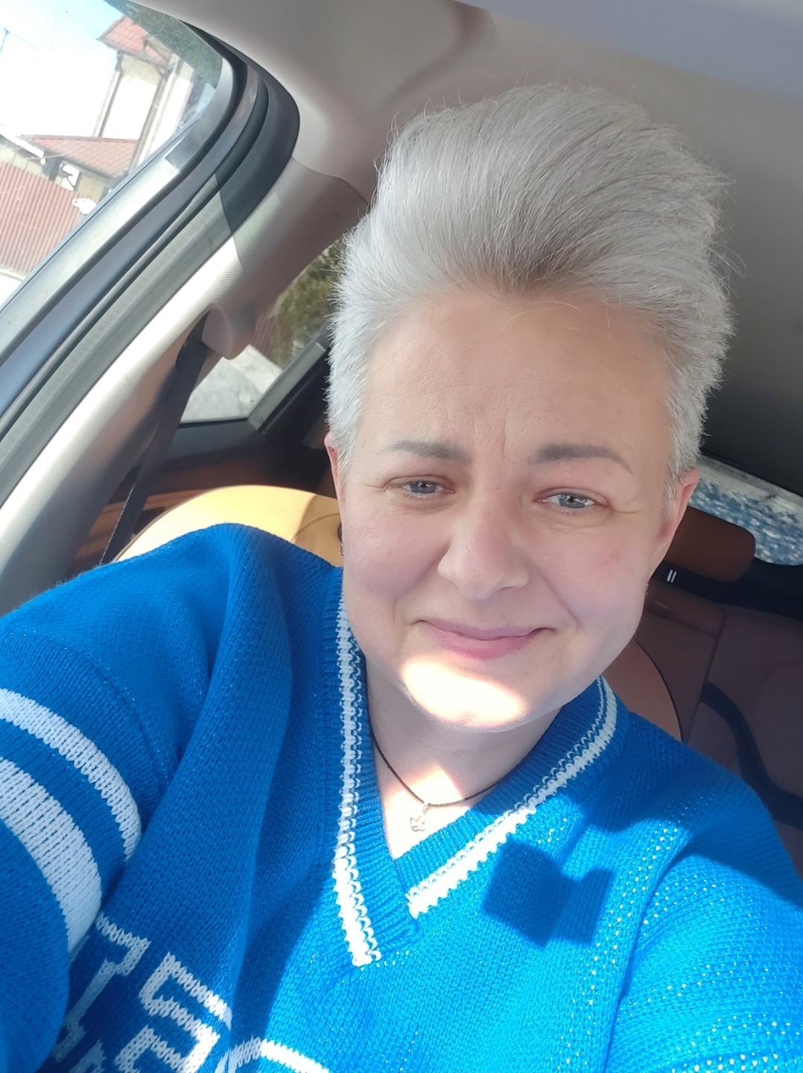
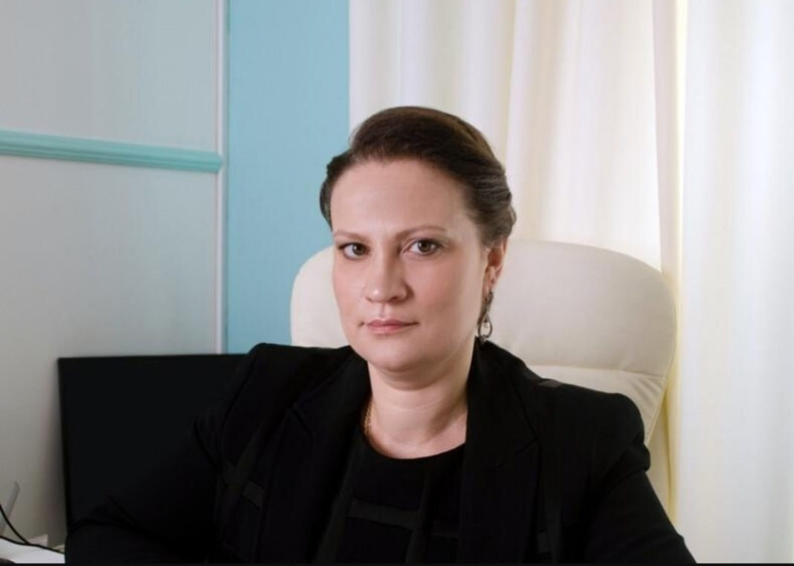
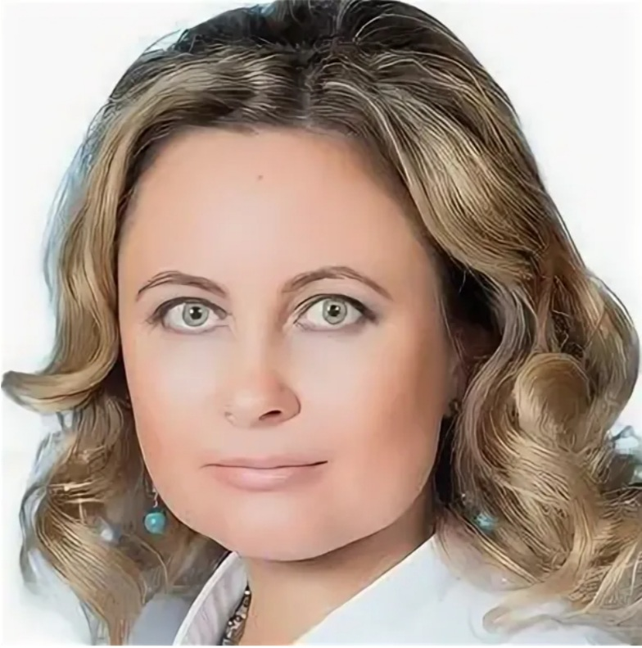
Команда проекта
Руководители проекта
Вставить фото
Харченко Юлия Владимировна 08.06.1978
Г. Москва
Успешно реализованные проекты:
Региональный хореографический инклюзивный фестиваль «МЫ»
Конкурс-показ дизайнеров адаптивной моды «На крыльях»
Вечер Памяти погибших участников СВО «Семейный Альбом»
Вставить фото
Дарья Витальевна Федько 21.08.1980
Г. Москва/Донецк
Успешно реализованные проекты:
- Благотворительный фонд География сердца
- Реабилитационный центр п. Амвросиевка ДНР
Вставить фото
Масютина Елена Алексеевна
Г. Москва
Успешно реализованные проекты:
- Благотворительный проект Ты нужен

Slide 14
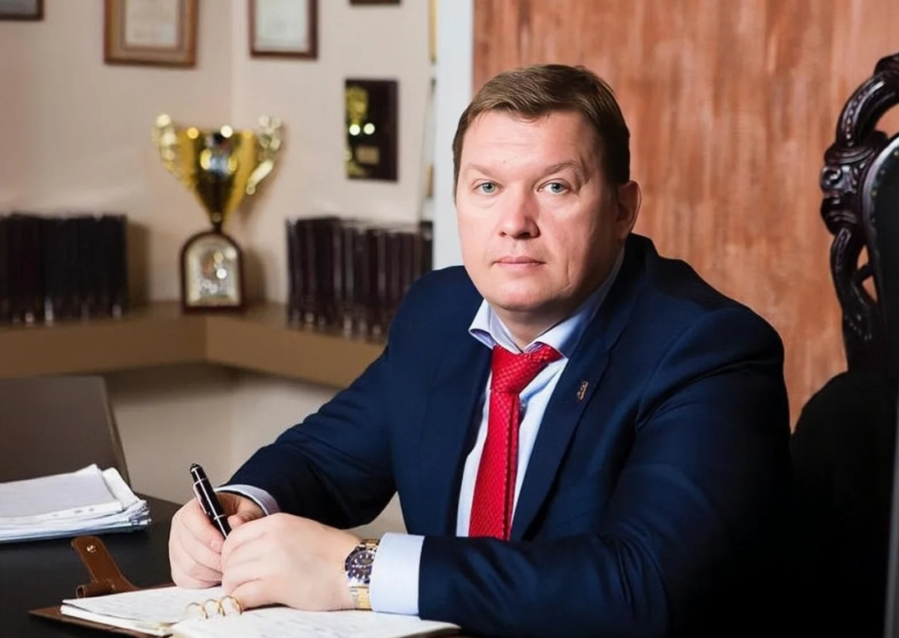
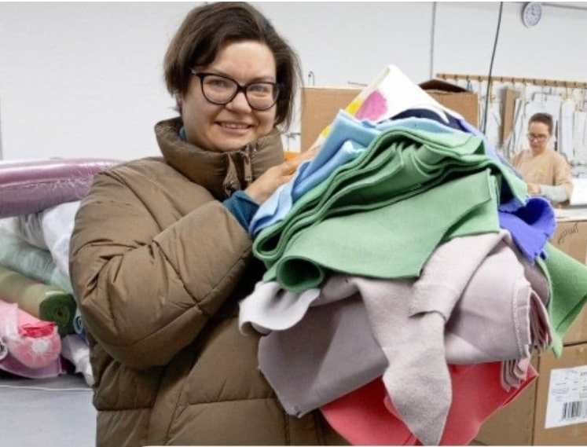
Команда проекта
Ключевые члены команды
Вставить фото
Краснов Дмитрий Анатольевич г. Москва
Председатель правления АНО «Поколение победителей»
Реализованные проекты :
Международный кубок В.И. Дикуля по Паралимпийскому пауэрлифтингу
Сорокина Ольга Сергеевна
Генеральный директор АНО «Центр поддержки инновационных и социальных решений «Счастливый город»
Г. Москва
Реализованные проекты :
Кот жизни
Фестиваль детской науки «Опытным путем»
Вставить фото

